Slide 1

人教2019 A版 选择性必修 一
第二章 直线和圆的方程
2.2.3直线的一般式方程

Slide 2
学习目标
1.了解直线的一般式方程的形式特征,理解直线的一般式方程与二元一次方程的关系
2.能正确地进行直线的一般式方程与特殊形式的方程的转化
3.能运用直线的一般式方程解决有关问题

Slide 3
问题导学
问题： 由下列各条件,写出直线的方程,并画出图形.
(1)斜率是1,经过点A(1,8);
(2)在x轴和y轴上的截距分别是-7,7;
(3)经过两点P1(-1,6),P2(2,9);
(4)在y轴上的截距是7,倾斜角是45°.
同学们,请根据前面我们学习的直线方程形式,分别利用点斜式、截距式、两点式和斜截式,求出对应的4个直线方程；

Slide 4
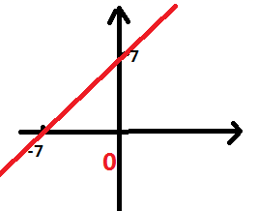
如果我们画出这4条直线的图象，你有什么发现？
发现:这4条直线是重合的.事实上,它们的方程都可以化简为x-y+7=0.这样前几种直线方程就有了统一的形式,这就是本节我们要学习的直线的一般式方程.

Slide 5
探究新知
二元一次方程
一条直线

Slide 7
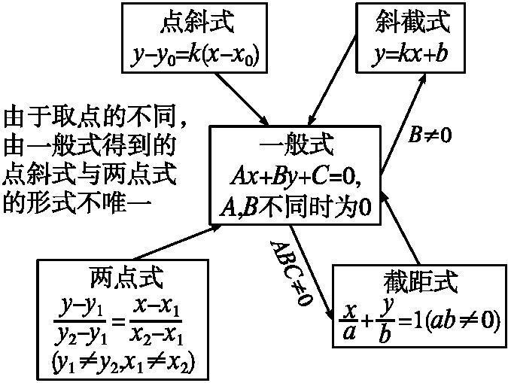
2.直线的一般式方程与其他形式的互化

Slide 8
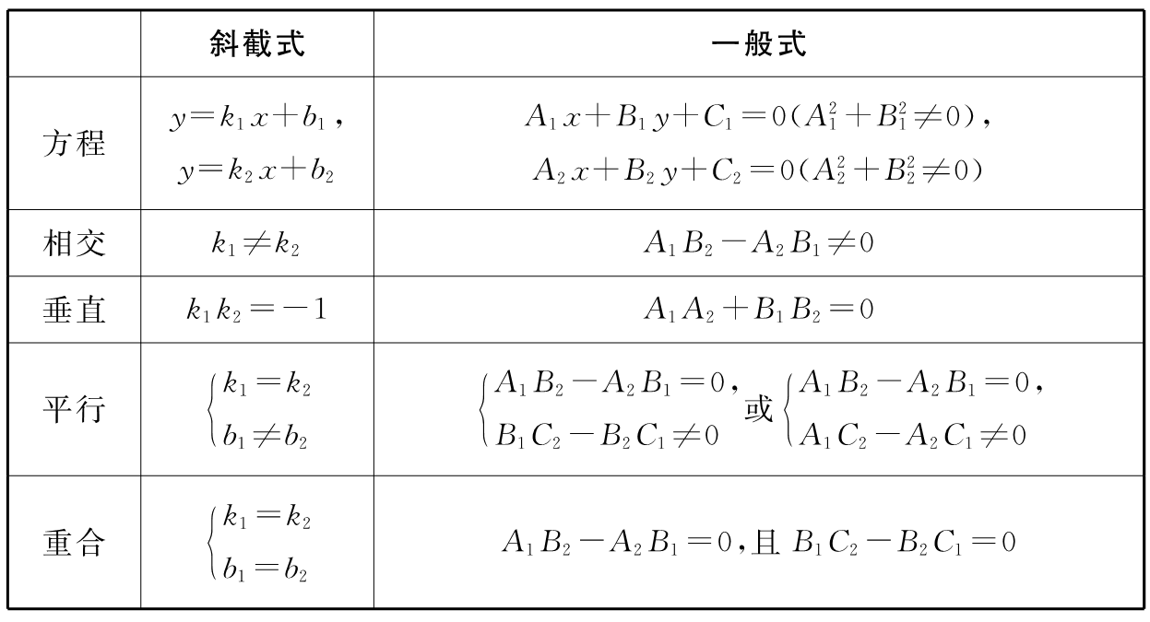
3.两条直线的位置关系

Slide 9
典例解析
例1 根据下列条件分别写出直线的方程,并化为一般式方程.
(1)斜率是 ,且经过点A(5,3);
(2)斜率为4,在y轴上的截距为-2;
(3)经过A(-1,5),B(2,-1)两点;
(4)在x轴、y轴上的截距分别是-3,-1.
思路分析:先选择合适的形式将直线方程写出来,再化为一般式.

Slide 10
(2)由斜截式方程可知,所求直线方程为y=4x-2,
化为一般式方程为4x-y-2=0.
(3)由两点式方程可知,

Slide 11
归纳总结
直线的一般式方程的特征
求直线方程时,要求将方程化为一般式方程,其形式一般作如下设定:x的系数为正;系数及常数项一般不出现分数;一般按含x项、含y项、常数项的顺序排列.

Slide 12
跟踪训练
跟踪训练1 根据下列各条件写出直线的方程,并化成一般式.

Slide 13
典例解析
【例2】 (1)已知直线l1:2x+(m+1)y+4=0与直线l2:mx+3y-2=0平行,求实数m的值;
(2)已知直线l1:(a+2)x+(1-a)y-1=0与直线l2:(a-1)x+(2a+3)y+2=0垂直,求实数a的值.
思路分析:利用在一般式方程下,两直线平行或垂直的条件求解.
解:(1)由2×3-m(m+1)=0,得m=-3或m=2.
当m=-3时,l1:x-y+2=0,l2:3x-3y+2=0,
显然l1与l2不重合,∴l1∥l2.
同理,当m=2时,l1:2x+3y+4=0,l2:2x+3y-2=0,l1与l2不重合,l1∥l2,
故m的值为2或-3.
(2)由直线l1⊥l2,得(a+2)(a-1)+(1-a)(2a+3)=0,解得a=±1.
故当a=1或a=-1时,直线l1⊥l2.

Slide 14
延伸探究已知点A(2,2)和直线l:3x+4y-20=0.
求:(1)过点A和直线l平行的直线方程;
(2)过点A和直线l垂直的直线方程.
解:(1)将与直线l平行的直线方程设为3x+4y+C1=0,
又过点A(2,2),所以3×2+4×2+C1=0,所以C1=-14.
所求直线方程为3x+4y-14=0.
(2)将与l垂直的直线方程设为4x-3y+C2=0,
又过点A(2,2),所以4×2-3×2+C2=0,所以C2=-2,
所以直线方程为4x-3y-2=0.

Slide 15
归纳总结

Slide 16
跟踪训练
跟踪训练 2 已知直线l的方程为3x+4y-12=0,求直线l'的方程,l'满足
(1)过点(-1,3),且与l平行;
(2)过点(-1,3),且与l垂直.
思路分析:可先求斜率,再利用点斜式方程求解;也可利用平行、垂直直线系方程,利用待定系数法求解.

Slide 17
(方法2)(1)由l'与l平行,可设l'方程为3x+4y+m=0.
将点(-1,3)代入上式得m=-9.
∴所求直线方程为3x+4y-9=0.
(2)由l'与l垂直,可设其方程为4x-3y+n=0.将(-1,3)代入上式得n=13.
∴所求直线方程为4x-3y+13=0.

Slide 18
金题典例

Slide 23
归纳总结

Slide 24
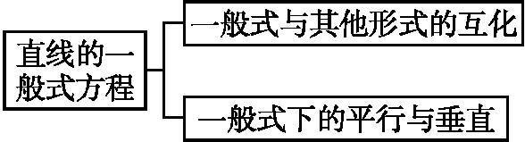
课堂小结

